Slide 1


Open-Source Programming. Team 9
< Kim Min Seon / Kim Beom Jun >
<Oh Eun Jung / Yu Byeong Ju >

Slide 2
INDEX
Introduction
CONTENTS
프로젝트 및 소개
CONTENTS
코드 구현
Code implement
Execution
CONTENTS
실행 데모 동영상
CONTENTS
외부 코드 출처 및 참고자료
Reference & Summary

Slide 3



CONTENTS 1. Introduction
프로젝트 및 게임 소개
Chap.7 Event-Driven Programming
Chap.14 Thread
제자리에서 공 수직운동하기
좌,우 방향키를 통해 위치조정
높이에 따른 점수 획득하는 게임

Slide 4
CONTENTS 2. Code Implementation
코드 구현 계획
제자리에서 공 튀기기
키보드 키 입력시, 특정 객체를 이동시키기
장애물 (bar) 만들기
ScrollPanel을 이용한 게임화면 확장
View-Port 사용하기
게임 점수 관리

Slide 5
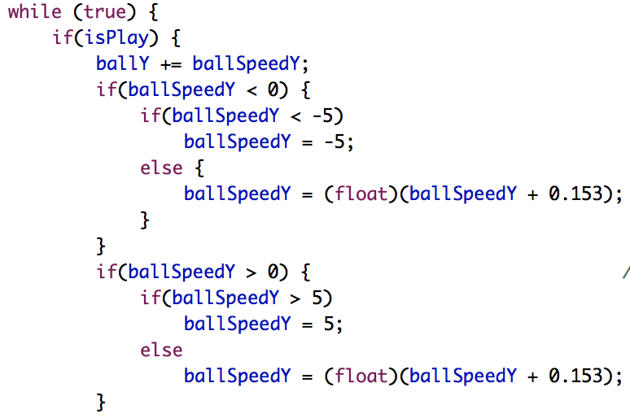
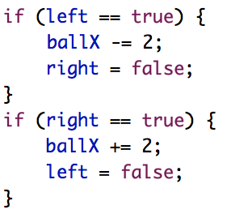
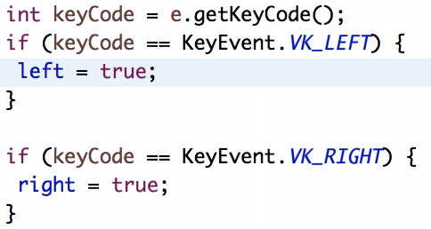
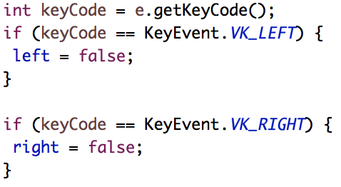
CONTENTS 2. Code Implementation
코드 구현
제자리에서 공 튀기기
키보드 키 입력시, 특정 객체를 이동시키기

Slide 6
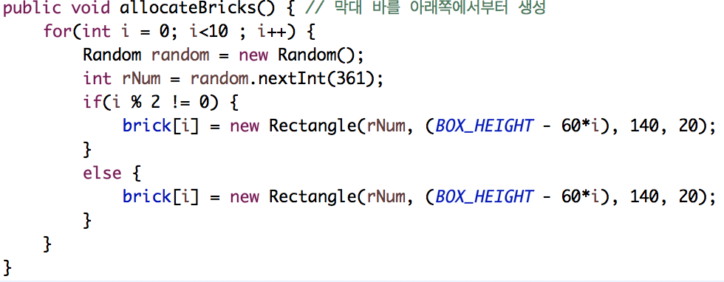
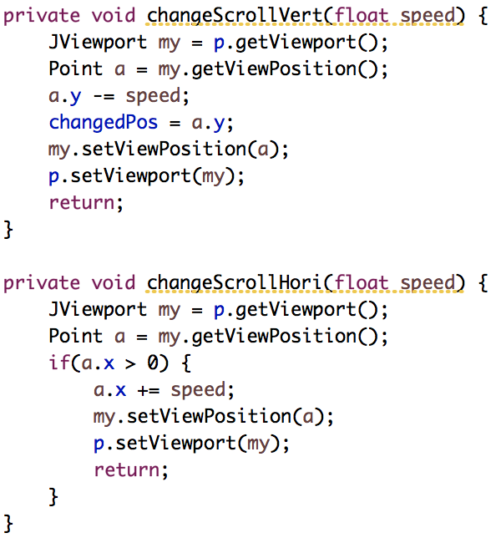
CONTENTS 2. Code Implementation
코드 구현
장애물 (bar) 만들기
ScrollPanel을 이용한 게임화면 확장

Slide 7
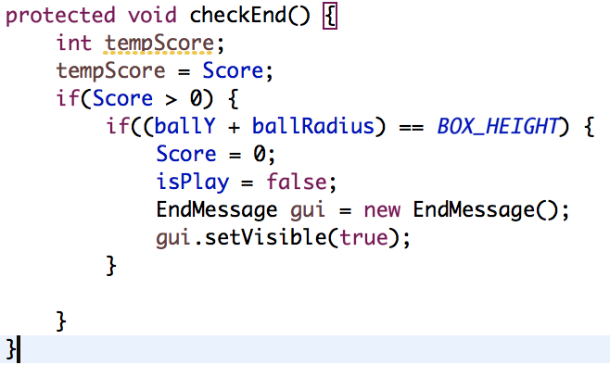
CONTENTS 2. Code Implementation
코드 구현
게임 점수 관리

Slide 8

CONTENTS 3. Execution
실행 데모 동영상

Slide 9
CONTENTS 4. Reference & Summary
외부 코드 출처 및 참고자료
Key Event 발생
http://blog.naver.com/PostView.nhn?blogId=goqkfkrl0108&logNo=220867705424
배경 스크롤 :
http://egloos.zum.com/icegeo/v/276194
공 움직임
http://ddo-o.tistory.com/56

Slide 10
CONTENTS 4. Reference & Summary
역할분담
김민선 : Scroll Panel 및 배경 코드 작성 및 관리 / Key-Event code
김범준 : bar&배경을 활용한 map 구현 / View Port 활용
오은정 : bar 충돌 코드 작성 및 관리 / 활동보고서 작성
유병주 : 공 움직임 코드 작성 및 관리 / 발표PPT 제작
김민선 :
김범준 :
오은정 :

Slide 11
Thank You For Listening

